Slide 1
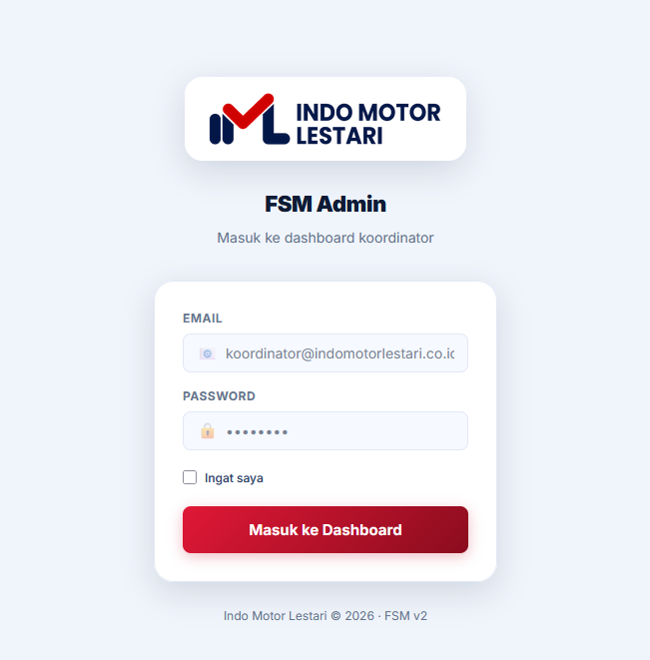
INDO MOTOR LESTARI
Field Service
Management
TEMPAT SCREENSHOT
Halaman login atau dashboard koordinator
Alur pekerjaan end-to-end: dari koordinator di web admin hingga teknisi menyelesaikan tugas di lapangan.
Bahan presentasi · FSM IML
Ganti dengan gambar aktual

Slide 2
GAMBARAN ALUR
Lima tahap dari input SPK sampai pekerjaan selesai
1
2
3
4
5
Input SPK
Tugas Teknisi
Perjalanan
Pemasangan
Selesai
Koordinator membuat work order dari data SPK
Teknisi menerima notifikasi & mengonfirmasi
GPS aktif, customer dapat link tracking
Tiba di lokasi, foto & update status
Dokumentasi tersimpan, status akhir
Setiap tahap terekam: status work order, notifikasi, dan riwayat lokasi otomatis tersimpan.
2

Slide 3
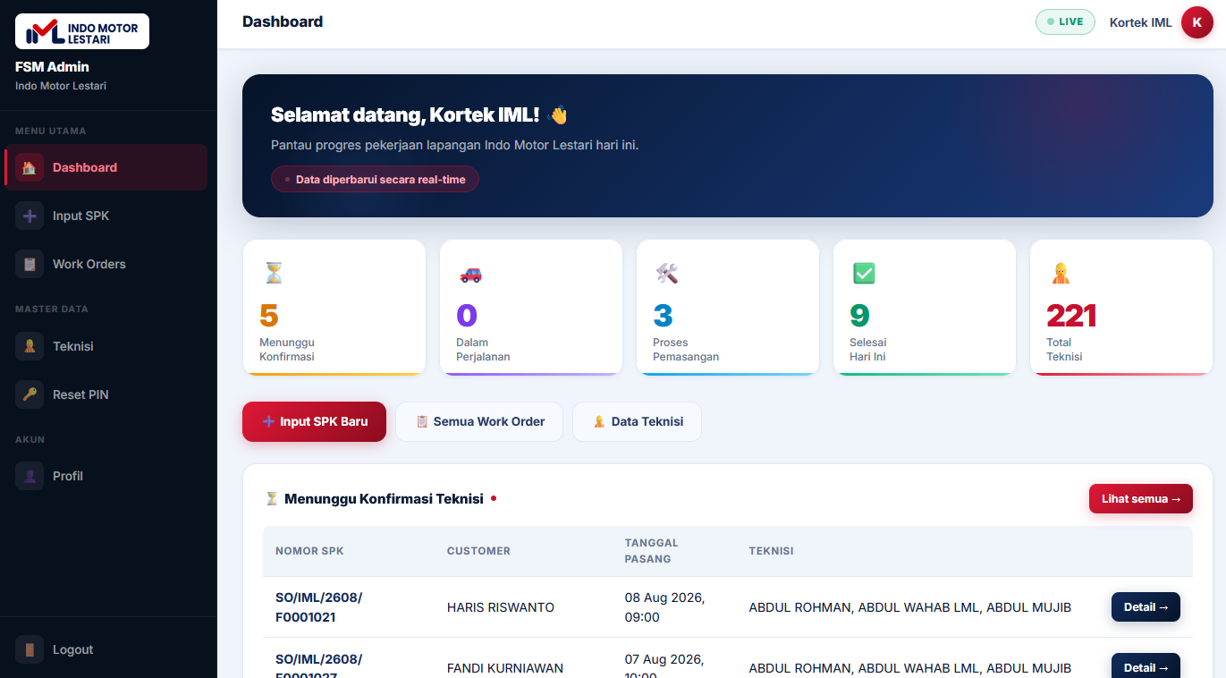
BAGIAN 1 · WEB ADMIN KOORDINATOR
Satu dashboard untuk kelola seluruh pekerjaan
Input SPK baru — cari dari data sales legacy, lengkapi jadwal & lokasi
Kelola work order — ubah jadwal, geser pin lokasi, ganti teknisi
Pantau status — dari menunggu konfirmasi sampai selesai, beserta link tracking
Data teknisi — daftar teknisi langsung dari database lama
TEMPAT SCREENSHOT
Dashboard koordinator: statistik & daftar work order
Tempel gambar di area ini
3

Slide 4
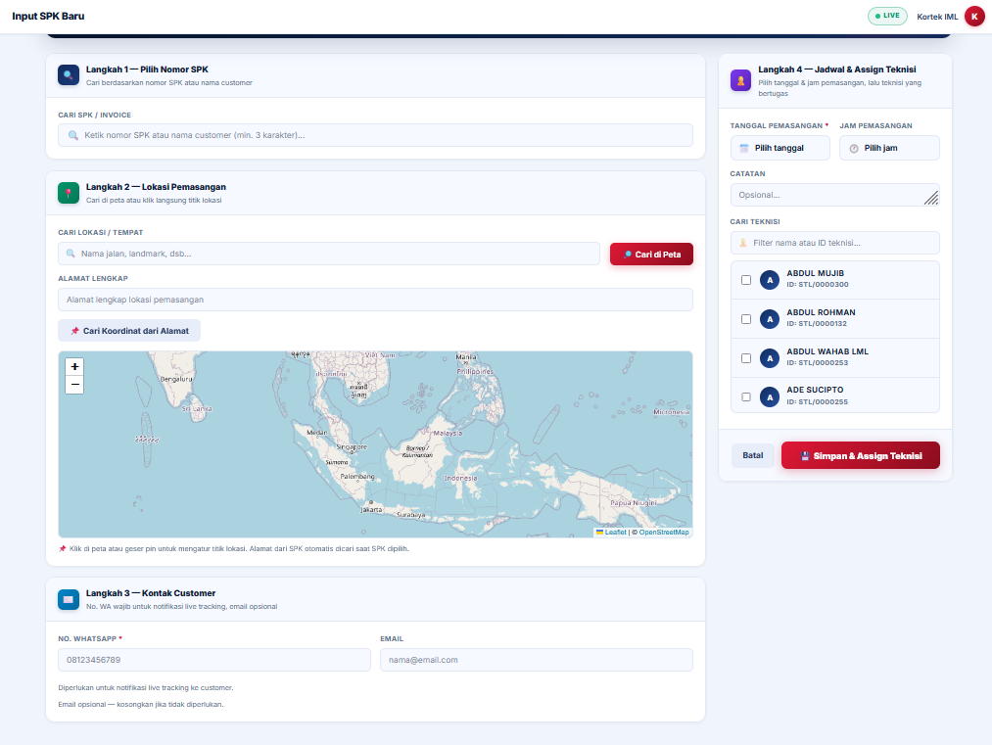
WEB ADMIN · INPUT SPK BARU
Data terisi dari SPK, koordinator cukup melengkapi
Cari SPK — nomor work order memakai field spk_no dari data sales
Jadwal pasang — pilih tanggal & jam, langsung terisi data customer
Lokasi — pin point di peta atau cari alamat, alamat otomatis terisi
Teknisi — pilih satu atau lebih teknisi yang akan ditugaskan
Item pekerjaan — jenis film (window film) tampil dari data SPK
TEMPAT SCREENSHOT
Form input SPK baru: hasil pencarian SPK + peta pin lokasi
Tempel gambar di area ini
4

Slide 5
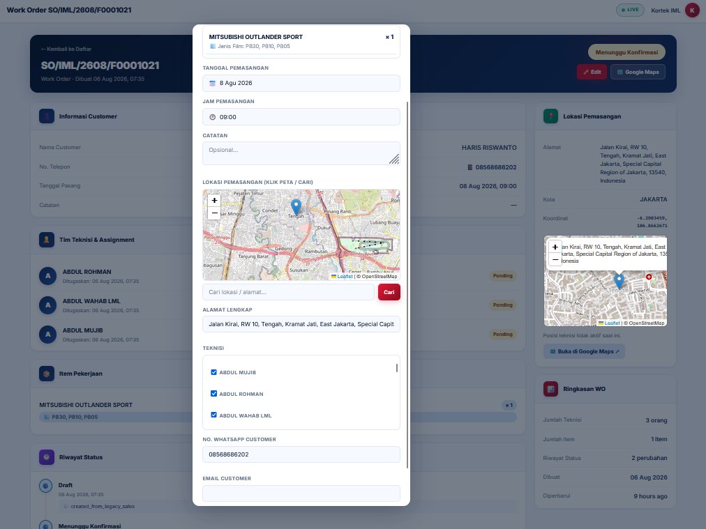
WEB ADMIN · DETAIL & EDIT
Work order bisa dikoreksi tanpa mengubah nomor SPK
Info lengkap — customer, jadwal, item pekerjaan, status & riwayat
Edit jadwal — tanggal dan jam memakai picker yang konsisten
Pin lokasi — geser pin di peta, alamat ikut ter-update
Ganti teknisi — tambah teknisi baru; yang sudah menerima tidak bisa dihapus
TEMPAT SCREENSHOT
Halaman detail WO + modal edit (tanggal/jam, peta, daftar teknisi)
Tempel gambar di area ini
5

Slide 6
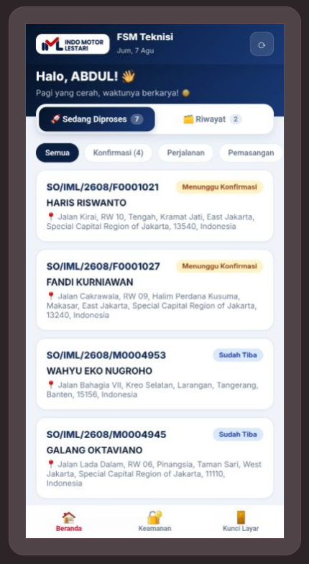
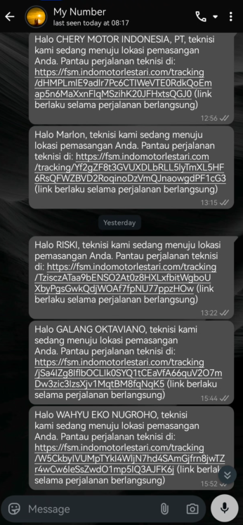
WEB ADMIN · NOTIFIKASI
Tugas baru langsung sampai ke teknisi
Push ke APK — teknisi dapat notifikasi tugas baru lewat FCM
WhatsApp — pengiriman otomatis lewat gateway WA perusahaan
Email — notifikasi status penting terkirim ke email terdaftar
Transparan — koordinator melihat siapa yang sudah merespons
6

Slide 7
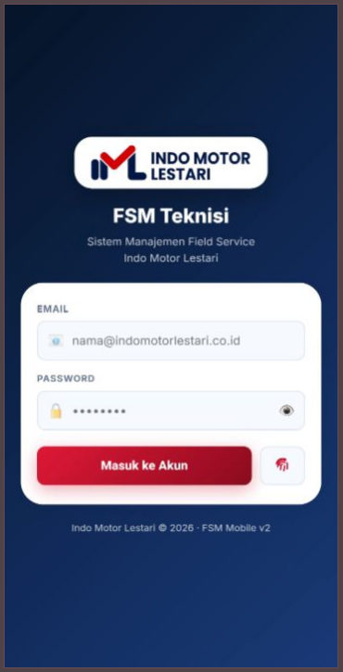
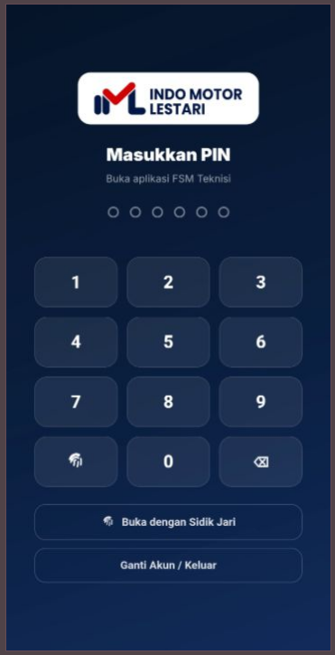
BAGIAN 2 · APLIKASI TEKNISI
Login aman dan cepat untuk kerja di lapangan
Email & password — login standar dengan default password yang bisa diganti
PIN 6 digit — verifikasi cepat setelah login pertama
Biometrik — sidik jari tersedia di perangkat Android pendukung
Kunci layar — aplikasi tetap aman saat berpindah tangan
7

Slide 8
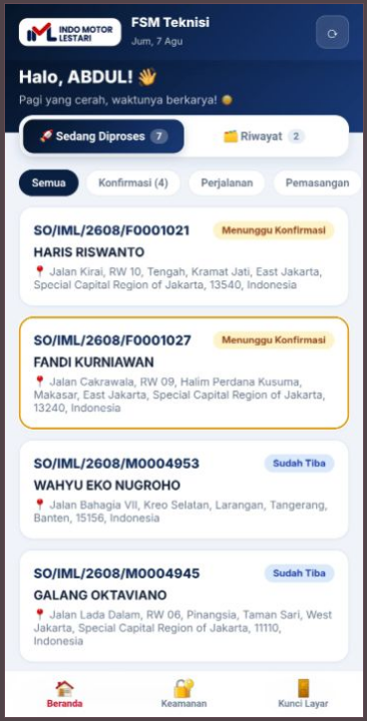
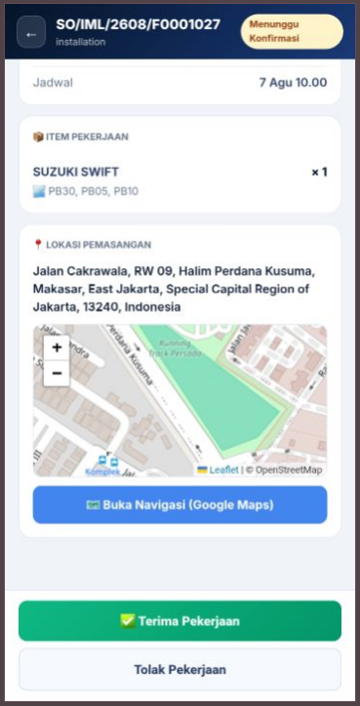
APLIKASI TEKNISI · KONFIRMASI TUGAS
Teknisi memutuskan: terima atau tolak dengan alasan
Menunggu konfirmasi — list hanya menampilkan tugas yang belum direspons
Terima — tugas otomatis menjadi milik teknisi tersebut
Tolak — wajib pilih alasan, rekan teknisi lain diberi kesempatan
Anti dobel — jika sudah diambil rekan, tugas lama otomatis dibatalkan
8

Slide 9
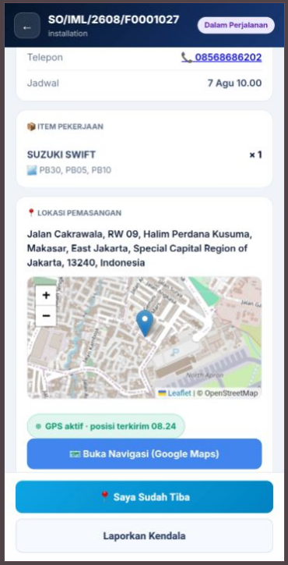
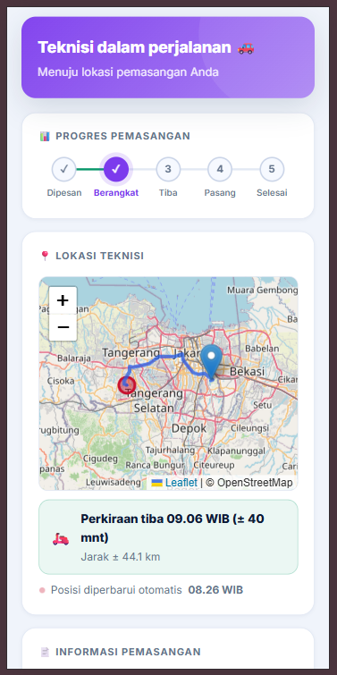
APLIKASI TEKNISI · PERJALANAN
Begitu berangkat, posisi teknisi terpantau real-time
Mulai perjalanan — satu ketukan, status berubah otomatis
GPS aktif — lokasi terkirim berkala, layar tetap menyala
Link tracking — WhatsApp terkirim ke customer untuk memantau perjalanan
Keep awake — lokasi tetap terkirim walau layar terkunci
9

Slide 10
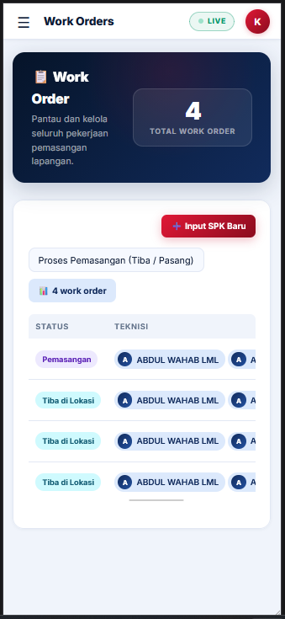
APLIKASI TEKNISI · PEMASANGAN
Status tiba dan pemasangan tercatat di work order
Saya sudah tiba — konfirmasi lokasi dengan sekali klik
Mulai pemasangan — status berubah otomatis dan terlihat koordinator
Info pekerjaan — item pekerjaan & jenis film tampil di aplikasi
Notifikasi lanjutan — koordinator & customer mendapat update status
10

Slide 11
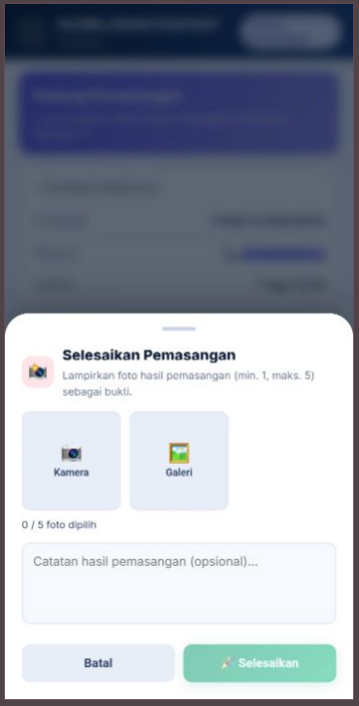
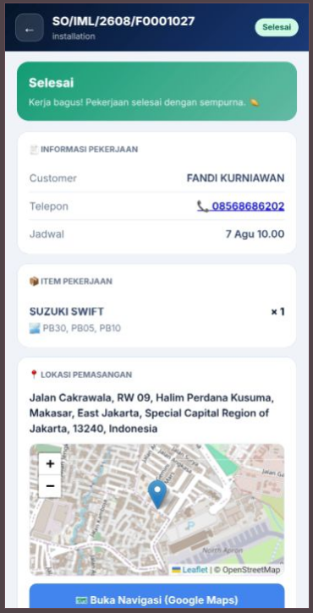
APLIKASI TEKNISI · SELESAI
Foto bukti wajib sebelum pekerjaan ditutup
Foto bukti — lebih dari satu foto ( max 5 foto ), wajib ada sebelum selesai
Catatan — teknisi bisa menambahkan keterangan hasil pekerjaan
Status akhir — work order selesai, riwayat lengkap tersimpan
Link tracking — tetap bisa diakses 24 jam setelah selesai
11

Slide 12
UNTUK CUSTOMER · LIVE TRACKING
Customer bisa mengetahui posisi Teknisi
Link via WhatsApp — customer membuka tracking tanpa aplikasi tambahan
Peta live — posisi teknisi, rute perjalanan & perkiraan tiba
Update otomatis — halaman ter-refresh real-time saat posisi berubah
Masa berlaku — token diperpanjang selama perjalanan, 24 jam setelah selesai
12

Slide 13
RINGKASAN
Status work order dari awal sampai selesai
Status | Arti | Notifikasi / aksi
Menunggu Konfirmasi | Tugas baru belum direspons teknisi | Push + WA ke teknisi
Tugas Diterima | Teknisi setuju mengerjakan | Info ke koordinator
Perjalanan Dimulai | Teknisi menuju lokasi, GPS aktif | Link tracking ke customer
Sudah Tiba | Teknisi sampai di lokasi | Update status otomatis
Sedang Pemasangan | Pengerjaan berlangsung | Update status otomatis
Selesai | Pekerjaan tuntas + foto bukti | Riwayat lengkap tersimpan
13

Slide 14
NILAI YANG DIDAPAT
Pekerjaan lapangan lebih terpantau dan terdokumentasi
LIVE
OTOMATIS
TERCATAT
TERPUSAT
Posisi teknisi terpantau real-time
Notifikasi WA, push & email terkirim sendiri
Riwayat status, lokasi & foto tersimpan
Data lama & baru terhubung satu sistem
Tracking & ETA untuk customer
Tanpa telepon manual
Audit jadi lebih mudah
Master teknisi tetap di database lama
14

Slide 15
Satu alur, semua terpantau
Dari SPK masuk, tugas dikerjakan teknisi, sampai bukti selesai tersimpan — semuanya berjalan dalam satu sistem.
Langkah berikutnya: uji coba bersama teknisi · distribusi aplikasi Android · evaluasi & pengembangan lanjutan
Terima kasih

